Slide 1
MittVaccin Ny release 18/2

Slide 2
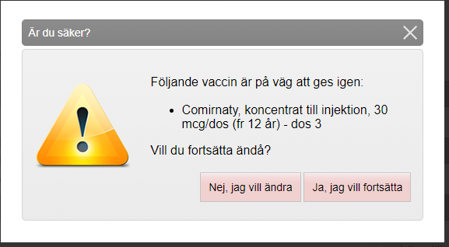
Om dos som redan är given registreras igen visas ett varningsmeddelande

Slide 3
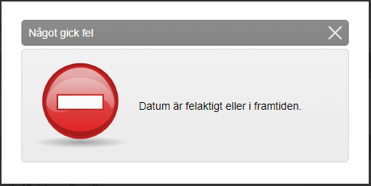
Om ett vaccinationsdatum framåt i tiden anges visas ett varningsmeddelande

Slide 4
Om en hälsodeklaration är ifylld inom samma vårdgivare visas ingen siffra i SHJ – Nu finns det en knapp i kundvyn som visar invånarens HD gjorda inom samma vårdgivare
När man skapar en ny kund och gör slagning mot PU och invånaren har skyddade uppgifter visas SKYDDAD och SKYDDAD på förnamn respektive efternamn. Inga andra uppgifter inhämtas.
Migrerade vaccinationer från Svevac:
Givna vaccinationer visas i kundvyn.
Fullständig rapport på givna, ändrade, raderade uppgifter och hälsodeklarationer visas under knappen Svevac Patientkort i kundvyn

